Slide 1
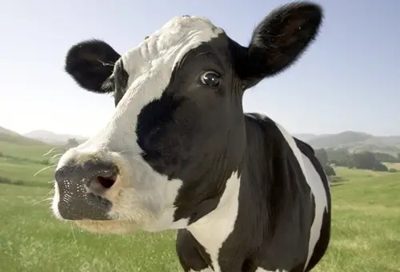

TRABAJO FINAL · CURSO DE ANÁLISIS DE DATOS
Proyecto:
Emisiones del sector ganadero mundial (1961–2023)
EL PIPELINE
¿Por qué este tema? Creo que mucha gente no es consciente del impacto del sector ganadero en las emisiones de CO2 y de que, por tanto, haciendo pequeños cambios de alimentación, como reducir la ingesta de carne, podemos ayudar, aunque sea un poco, a este planeta del que no somos más que inquilinos: lo compartimos con miles de especies y solemos olvidarlo.
Según la FAO, la ganadería es responsable de entre 12% - 14,5% de gases de efecto invernadero.
1
Recoger
2
Almacenar
3
Procesar
Fuente de datos: FAOSTAT — Emisiones derivadas del sector ganadero (FAO)
fao.org/faostat/es/#data/GLE
4
Visualizar
5
77.491
1961–2023
5
Automatizar
ficheros CSV
(por continente)
registros combinados
63 años de histórico

Slide 2
PASO 2 · PYTHON + PANDAS
Carga y limpieza de datos
De 5 CSV independientes a un único dataset limpio y normalizado
5 CSV
ANTES → DESPUÉS DE LA LIMPIEZA
Europa · África · Asia · América · Oceanía
CSV en bruto (17 columnas)
↓
Código del ámbito, Ámbito, Código del área, Área, Código del elemento, Elemento, Código del producto, Producto, Código del año, Año, Código fuente, Fuente, Unidad, Valor, Símbolo, Descripción, Nota
carga_datos.py
lee cada CSV y los concatena en un único DataFrame
eliminar_columnas(): fuera 6 columnas redundantes o vacías
(Código del ámbito, Ámbito, Código del año, Código fuente, Fuente, Nota)
↓
limpieza_datos.py
Dataset limpio (11 columnas)
eliminar_columnas() + normalizar_columnas()
codigo_area, area, codigo_elemento, elemento, codigo_producto, producto, anio, unidad, valor, simbolo, descripcion_simbolo
↓
normalizar_columnas(): nombres estandarizados en snake_case, listos para SQL
continentes.csv
dataset limpio, listo para MySQL
77.491 filas combinadas de los 5 continentes → continentes.csv
main.py orquesta todo el flujo: importa lib.carga_datos y lib.limpieza_datos, exporta continentes.csv y llama a la inserción en MySQL.

Slide 3
PASO 3 · MYSQL
Almacenamiento MySQL
Carga del dataset limpio en la base de datos proyecto_final
df_normalizado
MySQL · proyecto_final
ESQUEMA · dataset_fao
DataFrame de pandas con las
11 columnas normalizadas
→
Tabla única: dataset_fao
• codigo_area
get_connection() vía mysql-connector
(credenciales en .env)
• area
insercion_mysql.py
• codigo_elemento
• elemento
• codigo_producto
1
vaciar_tabla() DELETE FROM dataset_fao — se limpia antes de cada carga, por si acaso
• producto
• anio
2
insert_emissions(df) INSERT masivo con cursor.executemany() — una sola llamada, un solo commit
• unidad
• valor
3
Validación Consulta de control: filas insertadas y muestra de registros
• simbolo
• descripcion_simbolo
77.491 filas
Por qué vaciar antes de insertar: evita duplicados si el pipeline se ejecuta más de una vez sobre los mismos datos.
filas insertadas por executemany()

Slide 4
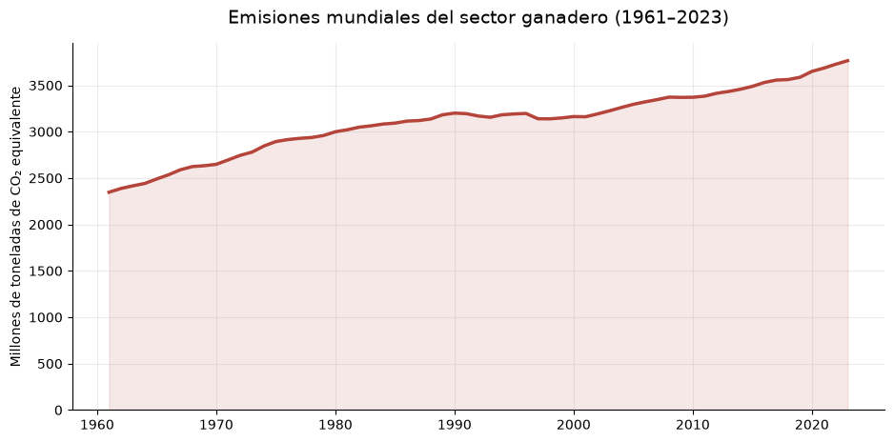
PASO 4 · EMISIONES.IPYNB · PUNTO 1
¿Cuánto emite la ganadería y hacia dónde va?
Serie temporal mundial: metano y óxido nitroso, todos los animales y continentes, en una sola curva
+60% en seis décadas, sin señal de techo. El estancamiento de los 90 responde a la disolución de la URSS (1991) y a la reforma de la PAC europea (1992).
CO₂eq = 28 · CH₄ + 265 · N₂O. 28 y 265 son los potenciales de calentamiento global para el metano y el óxido nitroso, respectivamente.

Slide 5
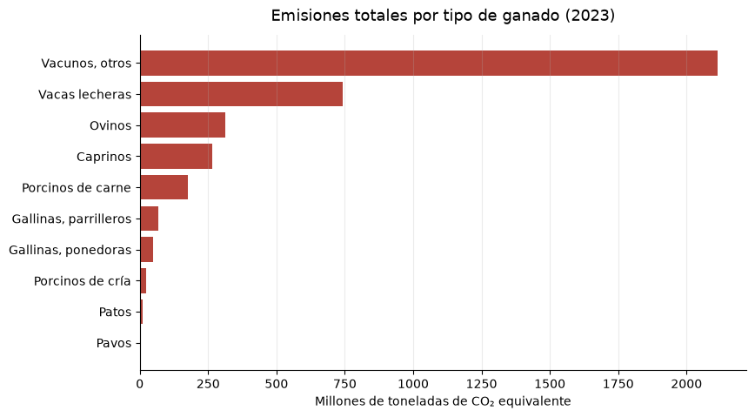
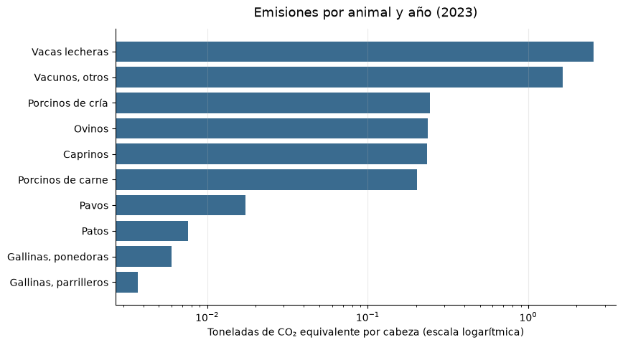
PASO 4 · EMISIONES.IPYNB · PUNTO 2
¿Qué animales están detrás de esas emisiones?
Dos gráficos: cuánto emite cada tipo de ganado en conjunto y cuánto emite cada animal individual
EN CONJUNTO (2023)
POR CABEZA Y AÑO — escala logarítmica (2023)
Vacunos y vacas lecheras suman el 76% del total mundial de emisiones del sector. Por cabeza, una vaca lechera emite tanto como 680 pollos parrilleros: no es diferencia de grado, es de naturaleza (fermentación entérica = metano). Reducir el consumo de vacuno pesa más que cualquier cambio en avicultura.

Slide 6
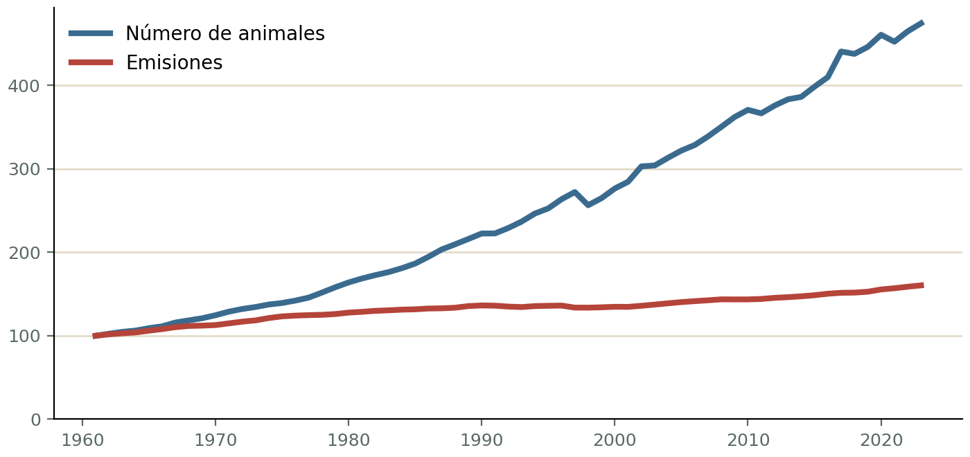
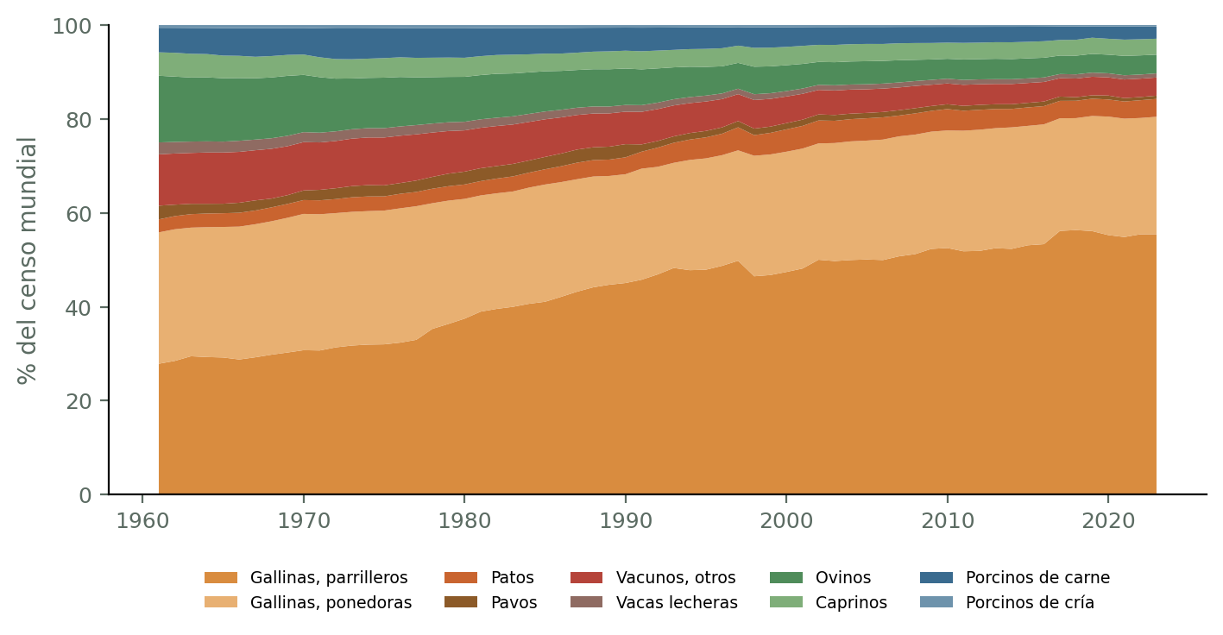
PASO 4 · EMISIONES.IPYNB · PUNTO 3
¿Ha crecido todo por igual?
Si las emisiones dependieran solo del número de animales, ambas magnitudes crecerían al mismo ritmo
ANIMALES VS. EMISIONES (1961 = 100)
COMPOSICIÓN DEL CENSO MUNDIAL (%)
×4,7 animales vs. ×1,6 emisiones (7.000 → 33.200 M cabezas)
Aves: 61,5% → 85% del censo · Rumiantes: 32,7% → 12,1%
Es la composición del censo lo que determina las emisiones, no su tamaño. El censo se multiplicó por 4,7 casi solo con aves, de bajo impacto para las emisiones. No hay mejora de eficiencia: el sector no ha reducido el impacto de criar una vaca, sino que ha añadido miles de millones de pollos.

Slide 7
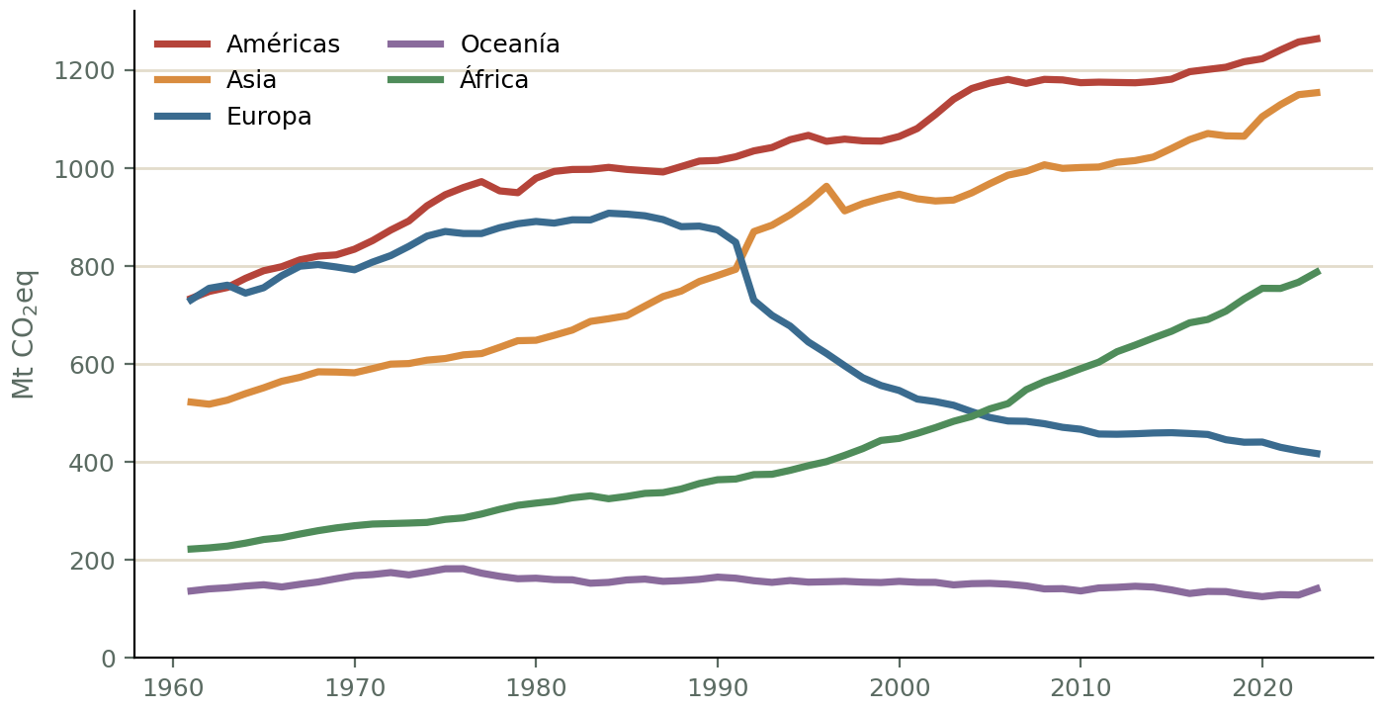
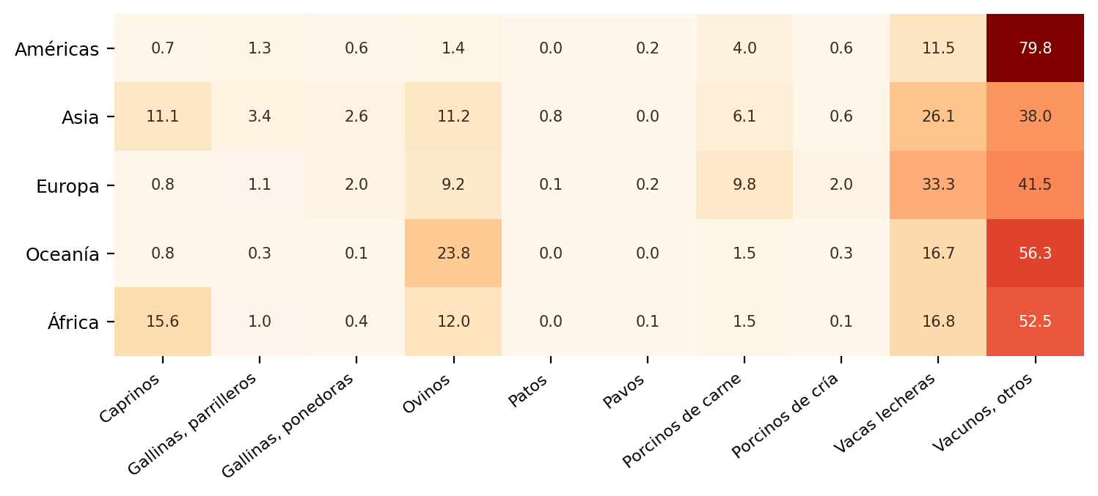
PASO 4 · EMISIONES.IPYNB · PUNTO 4
Al separar por continentes aparece un panorama mucho menos homogéneo que el agregado mundial.
El mapa de color muestra qué especies son responsables de las emisiones dentro de cada continente
EMISIONES POR CONTINENTE (1961–2023)
PESO DE CADA ESPECIE POR CONTINENTE (%, 2023)
Mismo mundo, modelos productivos distintos. Europa es el único continente que ha revertido la tendencia (pasó del 31% al 11% del reparto mundial); África la ha triplicado y ya alcanza el 21%.
Cada continente concentra su impacto en especies distintas: no hay un patrón único.
Los bovinos concentran el mayor porcentaje de emisiones en todos los continentes. En América, en concreto, el vacuno de carne supone casi un 80% del total de emisiones.
En Europa y Asia, aves de corral y porcinos tienen porcentajes más elevados debido a la producción intensiva, ya que las emisiones derivadas de la producción de estos animales por cabeza son bajas.

Slide 8
PASO 4 · EMISIONES.IPYNB · PUNTO 5
Conclusiones
Lo que muestran los datos
1
El impacto es grande y sigue creciendo
2.347 → 3.765 Mt CO₂eq entre 1961 y 2023 (+60%). No hay señal de techo.
2
La responsabilidad está muy concentrada
Los rumiantes generan el 91,2% de las emisiones; el vacuno (carne + leche) el 75,8%, por la fermentación entérica.
3
La diferencia entre especies es de otro orden
Una vaca lechera emite al año lo mismo que 680 pollos parrilleros. No es diferencia de grado, es de naturaleza.
4
Importa más la composición que el tamaño
El censo se multiplicó ×4,7 y las emisiones solo ×1,6, porque el crecimiento fue casi íntegramente avícola.
5
La distribución geográfica es muy desigual
África triplicó sus emisiones, Asia las duplicó; Europa las redujo un 43% .
El vínculo entre alimentación y emisiones no es proporcional al volumen de ganado, sino a su composición. Reducir un 25% la cabaña de vacuno de carne evitaría unas 528 Mt CO₂eq: más que toda Europa (417 Mt) y cuatro veces más lo que se ahorraría eliminando la avicultura mundial (131 Mt).
Además, para producir 1 kg de carne de vaca se requieren unos 15.000 litros de agua, otro motivo que invita a replantearnos un cambio de alimentación.

Slide 9
PASO 5 · POWER BI (EMISIONES.PBIX)
El dashboard: página Vacunos
Power BI conectado directamente a MySQL (proyecto_final.dataset_fao)
Demo Power BI
VACUNOS · vacas lecheras + vacunos, otros
AVES · gallinas, parrilleras + gallinas ponedoras + patos + pavos
PORCINOS · porcinos, carne + porcinos, cría
OVINOS / CAPRINOS

Slide 10
PASO 6 · N8N
● DEMO EN VIVO
Automatización con n8n
emisiones_workflow_n8n.json — consulta MySQL y envía un resumen por Telegram
▶
🐮
🐔
🐑
🐐
🐷
✈
→
→
→
→
→
→
Telegram
Ejecución
manual
Vacunos
Aves
Ovinos
Caprinos
Porcinos
mensaje final
Cada nodo lanza una consulta SQL sobre dataset_fao filtrando por producto, elemento = 'Existencias' y año = 2023, agrupando por área (continente).
MENSAJE RESULTANTE EN TELEGRAM
QUÉ DEMUESTRA
Resumen de 2023:
🐮 Vacunos: Américas: 456… Asia: 512…
🐷 Porcinos: Américas: 210… Asia: 890…
🐔 Gallinas: Américas: 3.400… Asia: 9.100…
🐐 Caprinos: África: 320… Asia: 610…
🐑 Ovinos: Asia: 620… África: 380…
—
El sistema puede “vivir solo”: sin abrir Python, SQL ni Power BI, se dispara con un clic.
—
Consulta en tiempo real a MySQL — mismos datos que el resto del proyecto.
—
Resultado entregado donde se consume de verdad: el móvil, vía Telegram.

Slide 11
PASO 6 · N8N · AGENTE IA
● DEMO EN VIVO
Automatización con n8n — agente conversacional
emisiones_agente.json — chatbot en Telegram que traduce preguntas en lenguaje natural a SQL con un LLM
✈
🤖
✈
Telegram
Trigger
→
AI Agent
→
Telegram
cualquier mensaje
GPT-5-mini · agente ReAct
respuesta al chat
🧠
💬
🗄
OpenAI Chat Model
Simple Memory
execute_query
gpt-5-mini
1 sesión por usuario Telegram
tool MySQL — SELECT sobre dataset_fao
EJEMPLO DE CONVERSACIÓN
QUÉ DEMUESTRA — Y EN QUÉ SE DIFERENCIA DEL OTRO WORKFLOW
¿Cuántas vacas lecheras había en Asia en 2023?
—
El SQL no está escrito a mano: lo genera el LLM en cada turno según lo que se le pregunte.
Según los datos de FAOSTAT, en 2023 Asia registraba del orden de 150 millones de cabezas de vacas lecheras (dato oficial). ¿Quieres que lo compare con otro continente o año?
—
Mantiene contexto de conversación por usuario (memoria por chatId de Telegram).
—
El system prompt fija barandillas: solo SELECT, sin mezclar unidades, sin inventar datos.
Mismo bot de Telegram, dos automatizaciones: la anterior empuja un resumen fijo; esta responde bajo demanda a cualquier pregunta sobre el dataset.

Slide 12

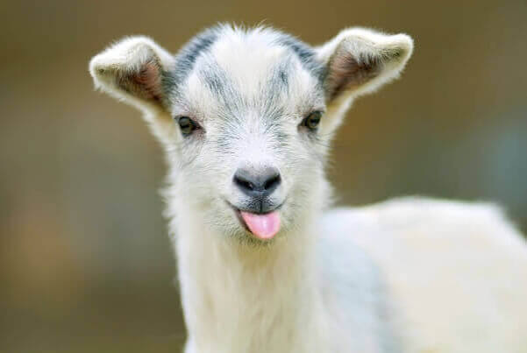
¡Muchas gracias!
Proyecto — Emisiones del sector ganadero mundial

